Slide 1
GIẢI TÍCH
Bài 1: GIÁ TRỊ LƯỢNG GIÁC CỦA MỘT GÓC LƯỢNG GIÁC
Chương ❶
1. Góc lượng giác
NỘI DUNG BÀI HỌC
2. GIÁ TRỊ LƯỢNG GIÁC CỦA GÓC LƯỢNG GIÁC
3. QUAN HỆ GIỮA CÁC GIÁ TRỊ LƯỢNG GIÁC

Slide 2
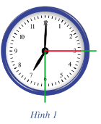
Góc đó gợi nên khái niệm gì trong toán học? Những góc như thế có tính chất gì?
Trên mặt chiếc đồng hồ, kim giây đang ở vị trí ban đầu chỉ vào số 3 (Hình 1). Kim giây quay ba vòng và một phần tư 1 vòng (tức là $3\frac{1}{4}$ vòng) đến vị trí cuối chỉ vào số 6. Khi quay như thế, kim giây đã quét một góc với tia đầu chỉ vào số 3, tia cuối chỉ vào số 6.

Slide 3
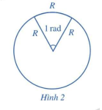
TIẾT 1
I. Góc lượng giác
1) Góc hình học và số đo của chúng
Góc (còn được gọi là góc hình học) là hình gồm hai tia chung gốc. Mỗi góc có một số đo, đơn vị đo góc (hình học) là độ. Cụ thể như sau: Nếu ta chia đường tròn thành 360 cung tròn bằng nhau thì góc ở tâm chắn mỗi cung đó là $1^{o}$.
Số đo của một góc (hình học) không vượt quá $180°.$
Một đơn vị khác được sử dụng nhiều khi đo góc là radian (đọc là ra-đi-an).
Nếu trên đường tròn, ta lấy một cung tròn có độ dài bằng bán kính thì góc ở tâm chắn cung đó gọi là góc có số đo 1 radian, gọi tắt là
góc 1 radian (Hình 2).
1 radian còn viết tắt là 1 rad.

Slide 4
➊. Tóm tắt lý thuyết cơ bản
I. Góc lượng giác
1) Góc hình học và số đo của chúng
Nhận xét:
Ta biết góc ở tâm có số đo $180^{o}$ sẽ chắn cung bằng nửa đường tròn
( có độ dài bằng $πR$ ) nên số đo góc $180^{o}$bằng $\frac{πR}{R}rad=π \text{rad}$
Do đó, $1rad={\left(\frac{180}{π}\right)}^{o}≈57^{o}17^{′}45^{′′} \text{v}\text{à }1^{o}=\left(\frac{π}{180}\right)rad≈0,0175rad$
Chú ý: người ta thường không viết chữ radian hay rad sau số đo của góc. Chẳng hạn, $\frac{π}{2} \text{rad}$cũng được viết là $\frac{π}{2}$

Slide 5
Luyện tập 1
Ta có:
${18}^{o}=18.\frac{π}{180}=\frac{π}{10}$ ; ${72}^{o}=72.\frac{π}{180}=\frac{2π}{5}$;
$\frac{2π}{9}={\left(\frac{2π}{9}.\frac{180}{π}\right)}^{o}={40}^{o}$;
$\frac{5π}{6}={\left(\frac{5π}{6}.\frac{180}{π}\right)}^{o}={150}^{o}$
Độ | $${18}^{o}$$ | $${40}^{o}$$ | $${72}^{o}$$ | $${150}^{o}$$
Radian | $$\frac{π}{10}$$ | $$\frac{2π}{9}$$ | $$\frac{2π}{5}$$ | $$\frac{5π}{6}$$

Slide 6
➊. Tóm tắt lý thuyết cơ bản
I. Góc lượng giác
2) Góc hình học và số đo của chúng
a) Khái niệm
Việc quay tia Om quanh điểm O trong mặt phẳng, ta cần chọn một chiều quay gọi là chiều dương. Thông thường, ta chọn chiều dương là chiều ngược chiều quay của kim đồng hồ và chiều cùng chiều quay của kim đồng hồ gọi là chiều âm.
Cho hai tia Ou, Ov. Nếu tia Om quay chỉ theo chiều dương (hay chỉ theo chiều âm) xuất phát từ tia Ou đến trùng với tia Ov thì ta nói: Tia Om quét một góc lượng giác với tia đầu Ou và tia cuối Ov, kí hiệu là (Ou, Ov).

Slide 7
➊. Tóm tắt lý thuyết cơ bản
I. Góc lượng giác
2) Góc hình học và số đo của chúng
a) Khái niệm

Slide 8
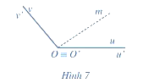
➊. Tóm tắt lý thuyết cơ bản
I. Góc lượng giác
2) Góc hình học và số đo của chúng
b) Tính chất
Nhận xét: Quan sát Hình 7 ta thấy:
Tia Om quay (chỉ theo chiều dương) xuất phát từ tia Ou đến trùng với tia Ov rồi quay tiếp một số vòng đến trùng với tia cuối Ov;
Tia Om quay (chỉ theo chiều dương) xuất phát từ tia $O^{′}u^{′}≡Ou$ đến trùng với tia $O^{′}v^{′}≡Ov$ rồi quay tiếp một số vòng đến trùng với tia cuối $O^{′}v^{′}≡Ov$ .

Slide 9
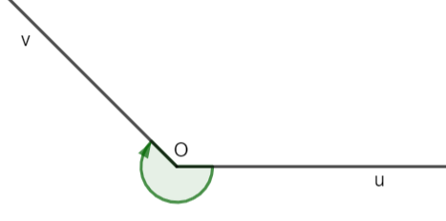
Luyện tập 3
Ta có: $−\frac{5π}{4}=−π+\left(−\frac{π}{4}\right)$
Góc lượng giác gốc O có tia đầu Ou, tia cuối Ov và có số đo $−\frac{5π}{4}$ được biểu diễn ở hình vẽ dưới đây:

Slide 10
➊. Tóm tắt lý thuyết cơ bản
I. Góc lượng giác
2) Góc hình học và số đo của chúng
b) Tính chất
Sự khác biệt giữa hai góc lượng giác ( Ou,Ov), $(O^{′}u^{′},O^{′}v^{′})$ chính là số vòng quay quanh điểm O.
Vì vậy, sự khác biệt giữa số đo của hai góc lượng giác đó chính là bội nguyên của 360° khi hai góc đó tính theo đơn vị độ (hay bội nguyên của $2π$ rad khi hai góc đó tính theo đơn vị radian).

Slide 11
➊. Tóm tắt lý thuyết cơ bản
I. Góc lượng giác
2) Góc hình học và số đo của chúng
b) Tính chất
Cho hai góc lượng giác$\left(Ou,Ov\right)$, $\left(O^{′}u^{′},O^{′}v^{′}\right)$ có tia đầu trùng nhau $(Ou=O^{′}u^{′})$, tia cuối trùng nhau $(Ov=O^{′}v^{′})$. Khi đó, nếu sử dụng đơn vị đo là độ thì ta có:
$(Ou,Ov)=\left(O^{′}u^{′},O^{′}v^{′}\right)+k360^{°}$với k là số nguyên
Nếu sử dụng đơn vị đo là radian thì công thức trên có thể viết như sau:
$(Ou,Ov)=\left(O^{′}u^{′},O^{′}v^{′}\right)+k2π$ với k là số nguyên

Slide 12
Luyện tập 4
Gọi $α$ là số đo góc lượng giác có cùng tia đầu và tia cuối với góc lượng giác có số đo $−\frac{4π}{3}$.
Ta có: $α= −\frac{4π}{3}+k2π, k∈Z$.

Slide 13
➊. Tóm tắt lý thuyết cơ bản
I. Góc lượng giác
2) Góc hình học và số đo của chúng
b) Tính chất
Người ta có thể chứng minh được định lí sau, gọi là hệ thức Chasles (Sa-lơ) về số đo của góc lượng giác:
Với ba tia tuỳ ý $Ou,Ov,Ow$ta có
$$(Ou,Ov)+(Ov,Ow)=(Ou,Ow)+(k2π)(k∈ℤ).$$

Slide 14
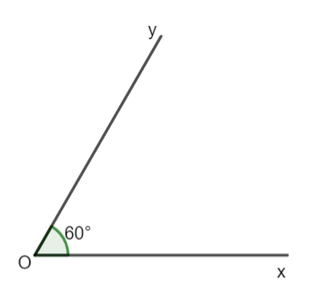
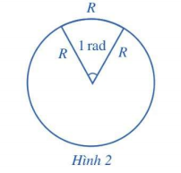
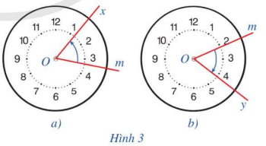
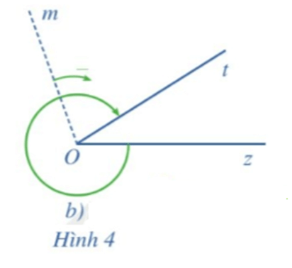
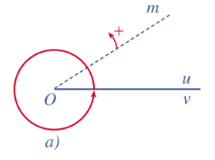
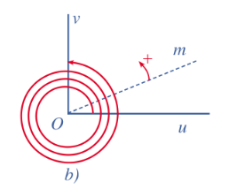
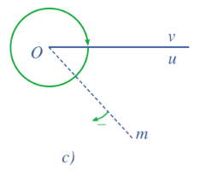
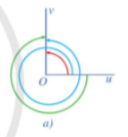
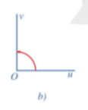
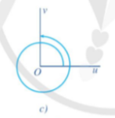
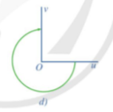
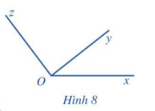
Luyện tập 5
Theo hệ thức Chasles, ta có:
$\left(Ov, Ow\right)=\left(Ou, Ow\right)−\left(Ou, Ov\right)+k2π$
$(k∈Z)$
$⟺\left(Ov, Ow\right)=\frac{3π}{4}−\left(−\frac{11π}{4}\right)+k2π, (k∈Z)$
$⟺\left(Ov, Ow\right)=\frac{7π}{2}+k2π, (k∈Z)$.

Slide 15
2. Bài tập rèn luyện SGK
Bài 1:
Lời giải

Slide 16
➌. Bài tập rèn luyện SGK
Bài 1:
Lời giải

Slide 17
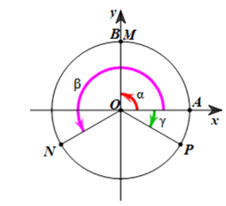
2. Bài tập rèn luyện SGK
Bài 1:
Lời giải

